Slide 1
1. MATLAB简介

Slide 2

Matlab 简介
Matlab是一种广泛应用于工程计算及数值分析领域的新型高级语言，自 1984 年推向市场以来，历经二十多年的发展与竞争，现已成为国际公认的最优秀的工程应用开发环境。
在欧美各高等院校，Matlab 已经成为线性代数、数值分析、数理统计、自动控制理论、数字信号处理、时间序列分析、动态系统仿真、图像处理等课程的基本教学工具，已成为大学生必须掌握的基本技能之一。Matlab 功能强大、简单易学、编程效率高，深受广大科技工作者的欢迎。

Slide 3
Matlab 简介
Matlab: Matrix Laboratory 矩阵实验室
Matlab 的发展
1980年，Moler 教授用 Fortran 语言编写了集命令翻译、
科学计算于一身的一套交互式软件系统。
1984年，Moler 等成立了 The MathWorks 的公司，用
C 语言完全改写 Matlab，并推出第一个商业版。
增添图形图像处理、符号运算、以及与其他流行软件
的接口功能，使得 Matlab 的功能越来越强大。
到九十年代，在国际上 30 几个数学类科技应用软件中，
Matlab 在数值计算方面独占鳌头。

Slide 4
Matlab 简介
目前，Matlab 已成为世界顶尖的数学应用软件，以其强大的工程计算、算法研究、工程绘图、应用程序开发、数据分析和动态仿真等功能，在航空航天、机械制造和工程建筑等领域发挥着越来越重要的作用。就影响而言，至今仍然没有一个别的计算软件可与 Matlab 匹敌。
Matlab 的发行
1984年，Matlab 1.0 （DOS版，182K，20多个函数）
1992年，Matlab 4.0 （93年推出Windows版，加入 simulink）
1994年，Matlab 4.2（得到广泛重视和应用）
1999年，Matlab 5.3（真正实现32位运算）
2002年，Matlab 6.5（采用JIT加速器）
2004年，Matlab 7.0
自2006年起，Matlab每年更新两次
Notes:
低级语言包括机器语言和汇编语言。机器语言就是计算机指令的集合，它与计算机同时诞生，是第一代的计算机语言；汇编语言是用符号来表示计算机指令，被称为第二代语言

Slide 5
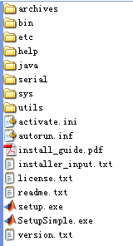
Matlab 的安装
购买（下载）Matlab 软件
插入光盘，自动运行； 或点击安装程序 setup.exe
Notes:
低级语言包括机器语言和汇编语言。机器语言就是计算机指令的集合，它与计算机同时诞生，是第一代的计算机语言；汇编语言是用符号来表示计算机指令，被称为第二代语言

Slide 6
Matlab R2013 安装及说明
Matlab R2013a
http://pan.baidu.com/share/link?shareid=306087&uk=2500106086 密码：6118
安装说明
http://blog.sina.com.cn/s/blog_60f5bf4e0101dalw.html

Slide 7
Matlab 的特点与功能
Matlab 是一个交互式软件系统

输入一条命令，立即就可以得出该命令的结果
Matlab 具有很强的数值计算功能
Matlab 以矩阵作为数据操作的基本单位，
但无需预先指定矩阵维数
按照 IEEE 的数值计算标准进行计算
提供十分丰富的数值计算函数，方便计算，提高效率
Matlab 命令与数学中的符号、公式非常接近，
可读性强，容易掌握
Notes:
低级语言包括机器语言和汇编语言。机器语言就是计算机指令的集合，它与计算机同时诞生，是第一代的计算机语言；汇编语言是用符号来表示计算机指令，被称为第二代语言

Slide 8
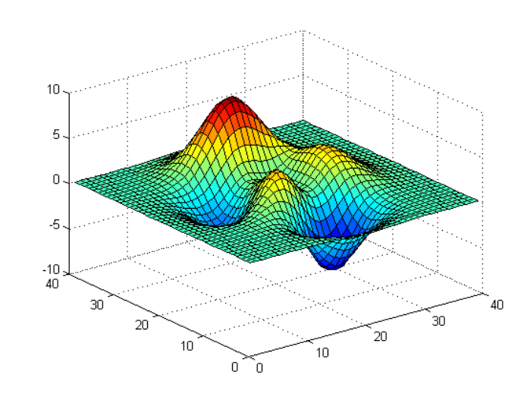
Matlab 的特点与功能
Matlab 符号计算功能
Matlab 和著名的符号计算语言 Maple 相结合
Matlab 的绘图功能
Matlab提供丰富的绘图命令，
很方便实现数据的可视化
Matlab 的编程功能
Matlab具有程序结构控制、函数调用、数据结构、输入输出、面向对象等程序语言特征，而且简单易学、编程效率高。通过 Matlab 进行编程完成特定的任务
Notes:
低级语言包括机器语言和汇编语言。机器语言就是计算机指令的集合，它与计算机同时诞生，是第一代的计算机语言；汇编语言是用符号来表示计算机指令，被称为第二代语言

Slide 9
Matlab 的特点与功能
Matlab 丰富的工具箱（toolbox）
根据专门领域中的特殊需要而设计的各种可选工具箱
Curve fitting
PDE
Optimization
Signal process
Image Process
Statistics
Control System
System Identification
… …
Matlab 的 Simulink 动态仿真集成环境
提供建立系统模型、选择仿真参数和数值算法、启动仿真程序对该系统进行仿真、设置不同的输出方式来观察仿真结果等功能
Notes:
低级语言包括机器语言和汇编语言。机器语言就是计算机指令的集合，它与计算机同时诞生，是第一代的计算机语言；汇编语言是用符号来表示计算机指令，被称为第二代语言

Slide 10

Matlab 的基本用法
Matlab 系统的启动
使用 Windows “开始” 菜单
运行 Matlab 系统启动程序 matlab
双击 Matlab 快捷图标
Matlab 系统的退出
在 Matlab 主窗口 File 菜单中选择 Exit Matlab
在 Matlab 命令窗口输入 exit 或 quit
单击 Matlab 主窗口的“关闭”按钮
Notes:
低级语言包括机器语言和汇编语言。机器语言就是计算机指令的集合，它与计算机同时诞生，是第一代的计算机语言；汇编语言是用符号来表示计算机指令，被称为第二代语言

Slide 11
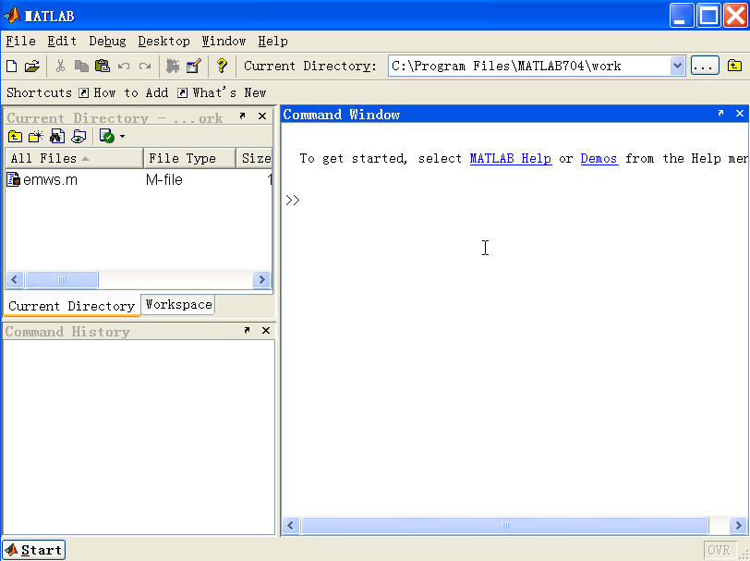
Matlab 的工作界面
当前工作目录
命令
提示符
当前工作空间
命令窗口
输入命令的历史记录

Slide 12
Matlab 变量
变量命名原则
以字母开头
后面可以跟 字母、数字 和 下划线
长度不超过 63 个字符（6.5 版本以前为 19 个）
变量名 区分字母的 大小 写
Matlab 语句的通常形式
变量 = 表达式
表达式是用运算符将有关运算量连接起来的式子，
其结果被赋给赋值号“=”左边的变量
Notes:
低级语言包括机器语言和汇编语言。机器语言就是计算机指令的集合，它与计算机同时诞生，是第一代的计算机语言；汇编语言是用符号来表示计算机指令，被称为第二代语言

Slide 13




分号和续行符的作用
Matlab 变量
若不想在屏幕上输出结果，可以在语句最后加分号
如果语句很长，可用续行符 “…”（三个点）续行
续行符的前面最好留一个空格
例：
Notes:
低级语言包括机器语言和汇编语言。机器语言就是计算机指令的集合，它与计算机同时诞生，是第一代的计算机语言；汇编语言是用符号来表示计算机指令，被称为第二代语言

Slide 14
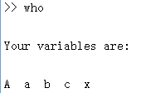
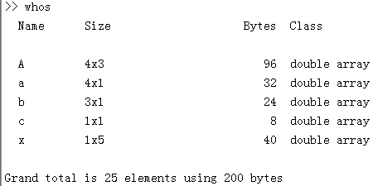
变量的查询
Matlab 变量
who 显示工作空间中的所有变量
whos 查看工作空间中变量的详细属性
Notes:
低级语言包括机器语言和汇编语言。机器语言就是计算机指令的集合，它与计算机同时诞生，是第一代的计算机语言；汇编语言是用符号来表示计算机指令，被称为第二代语言

Slide 15
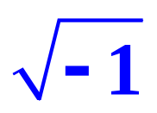

系统预定义变量
Matlab 变量
pi ： 圆周率 π
inf，Inf ：无穷大
nan，NaN ：Not-a-Number，一个不定值，如 0/0
eps ：浮点运算相对精度
i，j ：虚部单位，即
应尽量避免给系统预定义变量重新赋值！
特殊变量 ans
Notes:
低级语言包括机器语言和汇编语言。机器语言就是计算机指令的集合，它与计算机同时诞生，是第一代的计算机语言；汇编语言是用符号来表示计算机指令，被称为第二代语言

Slide 16
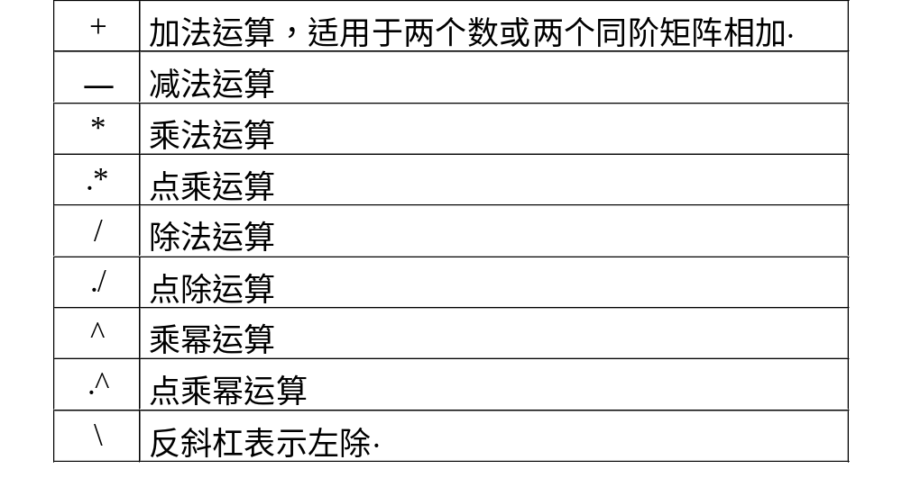
数学运算符号及标点符号
（1）MATLAB的每条命令后，若为逗号或无标点符号，
则显示命令的结果；若命令后为分号，则禁止显示结果.
（2）“%” 后面所有文字为注释.

Slide 17
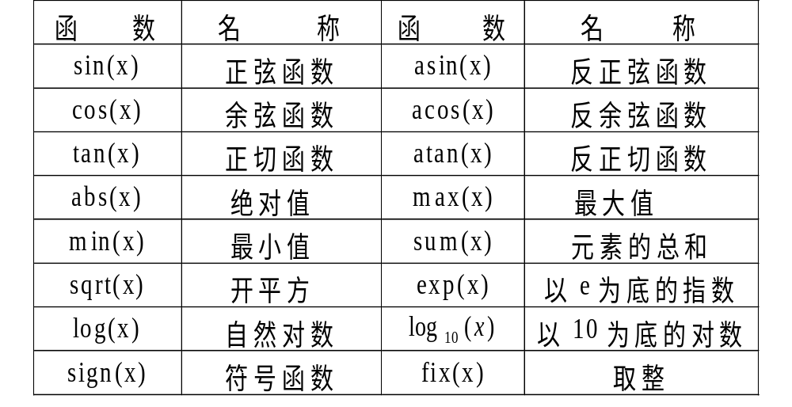
数学函数

Slide 18
创建简单的数组
x=[a b c d e f ] 创建包含指定元素的行向量
x=first：last
创建从first开始，加1计数，到last结束的行向量
x=first：increment：last
创建从first开始，加increment计数，last结束的行向量
x=linspace(first，last，n）
创建从first开始，到last结束，有n个元素的行向量
x=logspace(first，last，n）
创建从开始，到结束，有n个元素的对数分隔行向量.

Slide 19
数组元素的访问
（1）访问一个元素： x(i)表示访问数组x的第i个元素.
（2）访问一块元素： x(a ：b ：c)表示访问数组x的从第a个元素开始，以步长为b到第c个元素（但不超过c），b可以为负数，b缺损时为1.
MATLAB(shuzu2)

Slide 20
数组的方向
前面例子中的数组都是一行数列，是行方向分布的. 称之为行向量. 数组也可以是列向量，它的数组操作和运算与行向量是一样的，唯一的区别是结果以列形式显示.
产生列向量有两种方法：
直接产生 例 c=[1；2；3；4]
转置产生 例 b=[1 2 3 4]; c=b’
说明：以空格或逗号分隔的元素指定的是不同列的元素，而以分号分隔的元素指定了不同行的元素.

Slide 21
三、 矩 阵
1、矩阵的建立
逗号或空格用于分隔某一行的元素，分号用于区分不同的行. 除了分号，在输入矩阵时，按Enter键也表示开始一新行. 输入矩阵时，严格要求所有行有相同的列.
例 m=[1 2 3 4 ；5 6 7 8；9 10 11 12]
p=[1 1 1 1
2 2 2 2
3 3 3 3]

Slide 22
    特殊矩阵的建立：.
a=[ ] 产生一个空矩阵，当对一项操作无结
果时，返回空矩阵，空矩阵的大小为零.
b=zeros(m，n) 产生一个m行、n列的零矩阵
c=ones(m，n) 产生一个m行、n列的元素
全为1的矩阵
d=eye(m，n) 产生一个m行、n列的单位矩阵
MATLAB(matrix1)

Slide 23
2、矩阵中元素的操作
（1）矩阵A的第r行：A（r，：）
（2）矩阵A的第r列：A（：，r）
（3）依次提取矩阵A的每一列，将A拉伸为一个列向量：A（：）
（4）取矩阵A的第i₁~i₂行、第j₁~j₂列构成新矩阵:A(i₁:i_{2,} j₁:j₂)
（5）以逆序提取矩阵A的第i₁~i₂行，构成新矩阵:A(i₂:-1：i₁，：）
（6）以逆序提取矩阵A的第j₁~j₂列，构成新矩阵:A(:, j₂:-1：j₁ ）
（7）删除A的第i₁~i₂行，构成新矩阵:A(i₁:i₂，：)=[ ]
（8）删除A的第j₁~j₂列，构成新矩阵:A(：， j₁:j₂)=[ ]
（9）将矩阵A和B拼接成新矩阵：[A B]；[A；B]
MATLAB(matrix2)

Slide 24
3、矩阵的运算
（1）标量-矩阵运算
同标量-数组运算。
（2）矩阵-矩阵运算
[1] 元素对元素的运算，同数组-数组运算。
[2]矩阵运算：
矩阵加法：A+B
矩阵乘法：A*B
方阵的行列式：det（A）
方阵的逆：inv（A）
方阵的特征值与特征向量：[V，D]=eig[A]
MATLAB(matrix3)

Slide 25
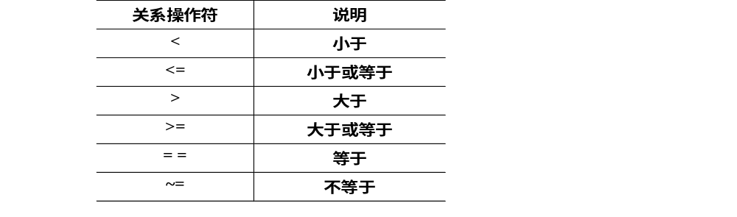
关系与逻辑运算
1、关系操作符

Slide 26

    2、逻辑运算符

Slide 27
Matlab帮助系统
联机帮助
help 显示指定命令的简短使用说明
例：>> help eig
>> help help
详细使用帮助
doc 以网页形式显示指定命令的帮助页
例：>> doc eig
其它相关命令
helpdesk、helpwin
Notes:
低级语言包括机器语言和汇编语言。机器语言就是计算机指令的集合，它与计算机同时诞生，是第一代的计算机语言；汇编语言是用符号来表示计算机指令，被称为第二代语言

Slide 28
Matlab 查找命令
lookfor 按指定的关键词查询与之相关的命令
例：>> lookfor inverse
which 显示指定函数所在的目录
例：>> which eig
其它相关命令
cd、dir、more
Notes:
低级语言包括机器语言和汇编语言。机器语言就是计算机指令的集合，它与计算机同时诞生，是第一代的计算机语言；汇编语言是用符号来表示计算机指令，被称为第二代语言

Slide 29
变量的存储
存储当前工作空间中的变量
save 将所有变量存入文件 matlab.mat
save mydata 将所有变量存入指定文件 mydata.mat
save mydata.mat 将所有变量存入文件 mydata.mat
存储指定的变量
save 文件名 变量名列表
变量名列表中各变量之间用空格分隔
例：>> save mydata A x z
Notes:
低级语言包括机器语言和汇编语言。机器语言就是计算机指令的集合，它与计算机同时诞生，是第一代的计算机语言；汇编语言是用符号来表示计算机指令，被称为第二代语言

Slide 30
变量的读取
将数据文件中的变量载入当前工作空间
load mydata 载入数据文件中的所有变量
load mydata A x 从数据文件中提取指定变量
清除当前工作空间中的变量
clear 清除当前工作空间中的所有变量
clear A x 清除指定的变量
Notes:
低级语言包括机器语言和汇编语言。机器语言就是计算机指令的集合，它与计算机同时诞生，是第一代的计算机语言；汇编语言是用符号来表示计算机指令，被称为第二代语言

Slide 31
几个小技巧
Matlab 的命令记忆功能：上下箭头键
可以先输入命令的前几个字符，再按上下键缩小搜索范围
命令补全功能： Tab 键
用 Esc 键 删除命令行
Notes:
低级语言包括机器语言和汇编语言。机器语言就是计算机指令的集合，它与计算机同时诞生，是第一代的计算机语言；汇编语言是用符号来表示计算机指令，被称为第二代语言

